Slide 1
Муниципальное образовательное учреждение средняя общеобразовательная школа № 53 г. Комсомольск-на-Амуре
Оксиды. Классификация. Получение и свойства
Урок химии в 8 классе
Выполнила: учитель химии Метелева Ирина Евгеньевна,
МОУ СОШ № 53 г. Комсомольска-на-Амуре
2014

Slide 2
Составление формулы оксида
1.Запишите знак химического элемента с меньшей электроотрицательностью.
2.На втором месте укажите элемент с большей электроотрицательностью.
3.Укажите их степени окисления.
4. Определите наименьшее общее кратное (НОК).
5. Разделите наименьшее общее кратное на степень окисления первого элемента и получите индекс.
6. Разделите наименьшее общее кратное на степень окисления второго элемента и получите индекс.
7. Запишите готовую формулу.

Slide 3
Определение степени окисления и валентности элемента в формуле оксида
(химическое лото)
I II | V II | VI III | II II
VI V | V II | I IV | IV III
III III | IV VII | I II | I I
IV IV | VII | III IV | V V

Slide 4
Разрезные карточки для химического лото
K2O BaO | N2O5 CaO | CrO3 Fe2O3 | CuO PbO
SO3 As2O5 | P2O5 FeO | Ag2O SO2 | SiO2 N2O3
B2O3 Al2O3 | CO2 Mn2O7 | Cu2O ZnO | Na2O Li2O
SnO2 PbO2 | Cl2O7 | Tl2O3 GeO2 | Sb2O5 Bi2O5

Slide 5


Твердые, жидкие, газообразные в промышленности различного цвета в быту в строительстве
с кислотами
с основаниями
с водой
друг с другом
классификация
солеобразующие
основные
амфотерные
кислотные
разложение сложных веществ
горение простых и сложных веществ
получение
несолеобразующие
NO, CO,N2O
оксиды
ЭхОy
химические свойства
физические
свойства
применение

Slide 6
Химические свойства
основных оксидов
кислотных оксидов
CO2 + CaO=
ZnO+ H2 SO4 =
Na2O+ H2O=
Закончите уравнения расставьте коэффициенты
CO2 + CaO=
SO3+ H2O=
Ca(OH)2+ CO2=
Закончите уравнения расставьте коэффициенты

Slide 7
Получение оксидов
Zn +O2= ZnO
CH4 + O2= CO2 + H2O
CuS + O2= CuO + SO2
S + O2=SO2
Fe(OH)3=Fe2O3 + H2O
CaCO3= CaO + CO2
Расставьте коэффициенты в уравнениях

Slide 8
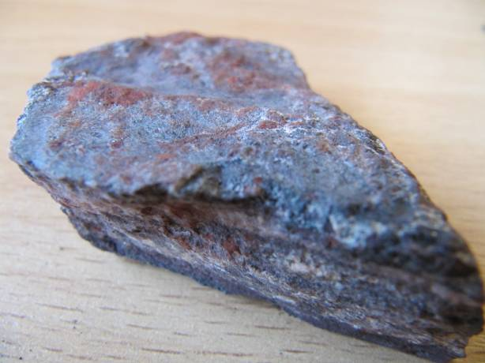
Применение оксида железа III
Fe2O3 – оксид железа (III) – темно-красного цвета – гематит или красный железняк – для изготовления красок

Slide 9
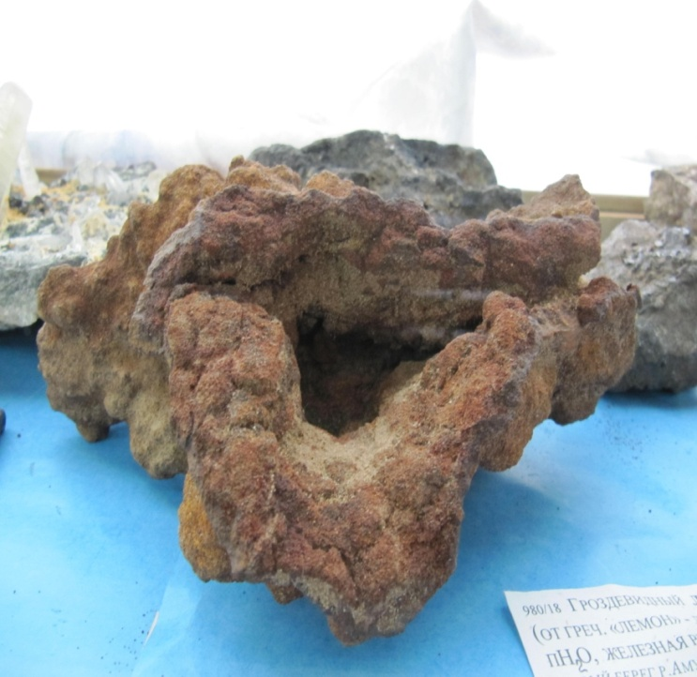
Применение оксида железа (II, III)
Fe3O4 – оксид железа (II, III) – минерал магнетит или магнитный железняк, хороший проводник электричества – для получения и изготовления электродов.

Slide 10
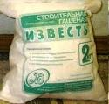
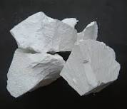
CaO – оксид кальция (II)– «негашеная» известь, используют в строительстве.

Slide 11
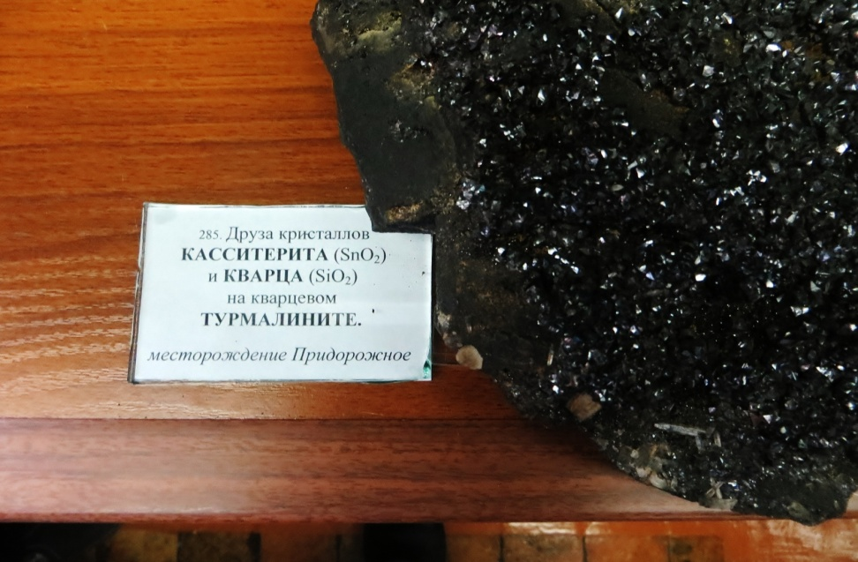
Применение касситерита (оловянной руды)
SnO2 – оксид олова IV – используется для получения оловянного концентрата. Олово металл, из которого изготавливают консервные банки

Slide 12
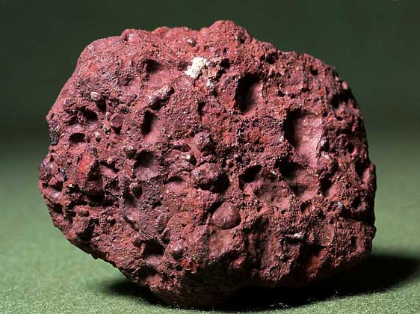
Применение оксида алюминия
Al2O3 – оксид алюминия (III) – минерал твердый корунд – как полирующее средство.

Slide 13
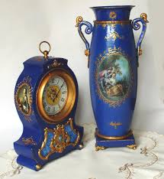
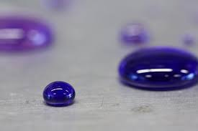
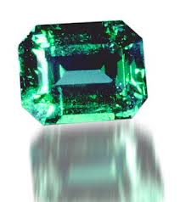
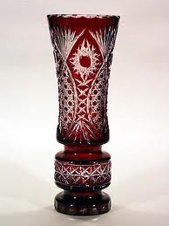
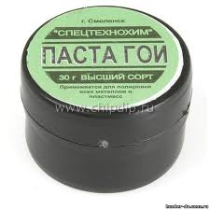
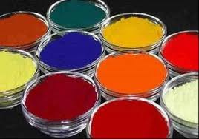
Применение оксида кобальта(III), оксида хрома (III) и марганца (VII)
Для создания цветных стекол используют следующие оксиды:
CO2O3 – синий цвет , Cr2O3 – зеленый цвет, MnO2 – розовый цвет

Slide 14
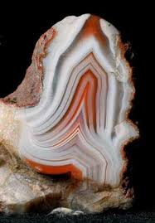
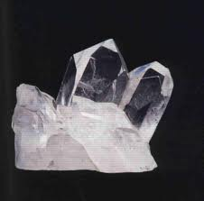
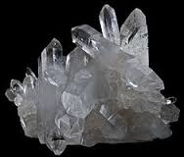
Применение оксида кремния
SiO2 – оксид кремния (IV) –
1) кристаллический кремнезем : горный хрусталь, халцедон, агат, яшма, кремень – используют в силикатной промышленности, строительстве.
2) аморфный кремнезем SiO2 ∙ nH2O – минерал опал.
Применяют соединения оксида кремния в ювелирном деле, изготовлении химической посуды, кварцевых ламп.

Slide 15

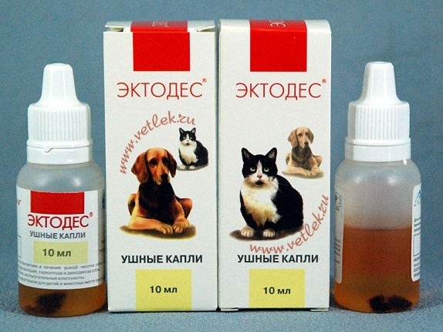
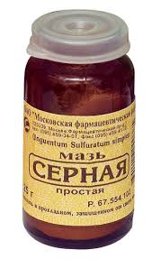

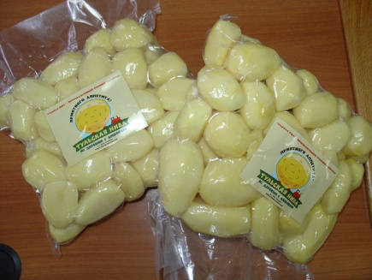
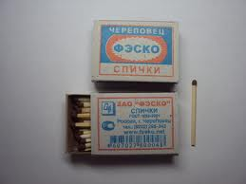
Применение оксида серы (IV)
SO2 – оксид серы (IV) или сернистый газ –используют для отбеливания тканей и бумаги, производства спичек и резины, консервирования, для борьбы с кожными заболеваниями, для производства серной кислоты

Slide 16
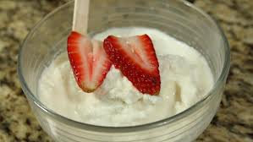
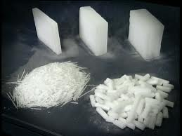
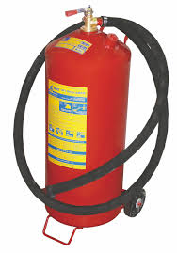
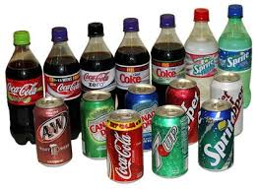
Применение оксида углерода (IV)
CO2 – оксид углерода (IV), углекислый газ. Твердый оксид углерода – сухой лед. Для изготовления соды, сахара, газированных напитков, в жидком виде в огнетушителях.

Slide 17
Домашнее задание
§ 40 р.т. стр. 132-133
Составьте рассказ о нахождении 2-3 оксидов по выбору в природе, их значении

